Slide 1
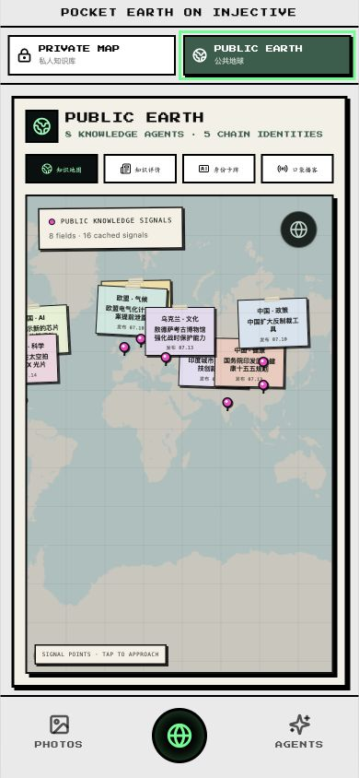
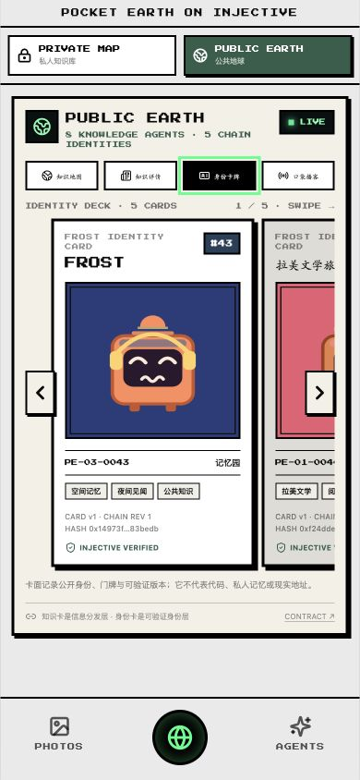
FINAL · POCKET EARTH
Pocket Earth
on Injective
让私人空间长出可信公共知识
与实体 Frost
空间留在 Pocket Earth
时间由 Injective 见证
身份与版次今天已在链上
私人记忆留在端侧；公开知识与 Agent 身份可以独立验真。
▲
公共地球 · 全球知识信号回到地点
▲
身份卡牌 · Frost 的链上公开身份
01 / OPENING

Slide 2
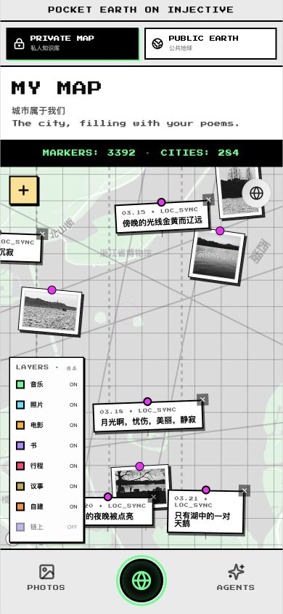
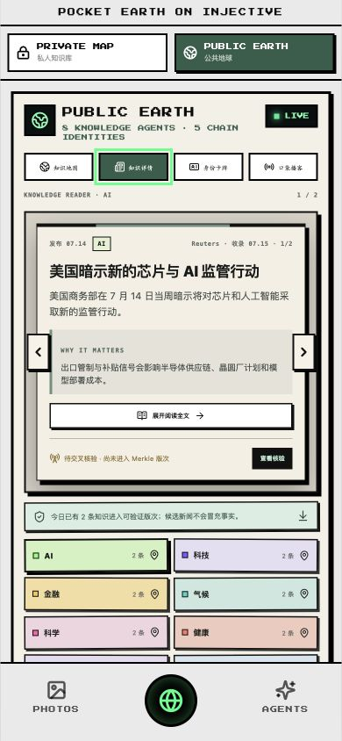
WHY NOW · 问题
AI 时代，同时丢失了
两件东西
个人上下文，以及公共信息的可信度
个人知识散落在相册、地点与对话里
公共信息高速增长，出处与版本难以复核
Agent 需要可追溯的输入、时间与边界
真正稀缺的，是可靠知识。
信息可以大量生成；可信来源、核验过程与可复核版本必须被保留下来。
▲
私人上下文 · 人生经验重新回到地点
▲
公共可信度 · 新闻展开为来源与证据
02 / WHY NOW

Slide 3
KNOWLEDGE REFINERY · 知识炼油厂
把信息炼成可验证知识
从全球信号到每日版次，每一步都可检查、可复核。
“数据是新石油。数据有价值，
但未经提炼就不能使用。”
01
全球公开信号
→
02
领域筛选
→
03
交叉核验
→
04
每日版次
8 个领域 Agent 每日收集
去重、分类、压缩上下文
来源约束 + 人工发布闸门
Merkle 根锚定 Injective
— Clive Humby
知识冷热分层
Pocket Earth 记录的对象，
是经过筛选与核验的知识版次。
热区 · 7 天
→
长期层
→
端侧私域
完整新闻与运行上下文
核验条目、证明与版次
私人记忆不上链
AI 时代不缺数据，缺的是可复核、可携带、可长期保存的知识。
03 / KNOWLEDGE REFINERY

Slide 4
SPATIAL INDEX · 空间索引
换一根轴：
用地理坐标索引记忆
私人地球保存人生；公共地球承载可信知识
Pocket Earth 把时间、内容与地点重新组织为一张可旋转的地图。
同一套空间语言承载私人记忆与公共知识；两层在界面中相邻，在数据与权限上分离。
坐标成为知识的主键
从“我记得什么”到“世界在哪发生什么”，空间让记忆与知识拥有共同入口。
▲
PRIVATE MAP · 地点成为个人记忆索引
▲
PUBLIC EARTH · 信号回到真实发生地
04 / SPATIAL INDEX

Slide 5
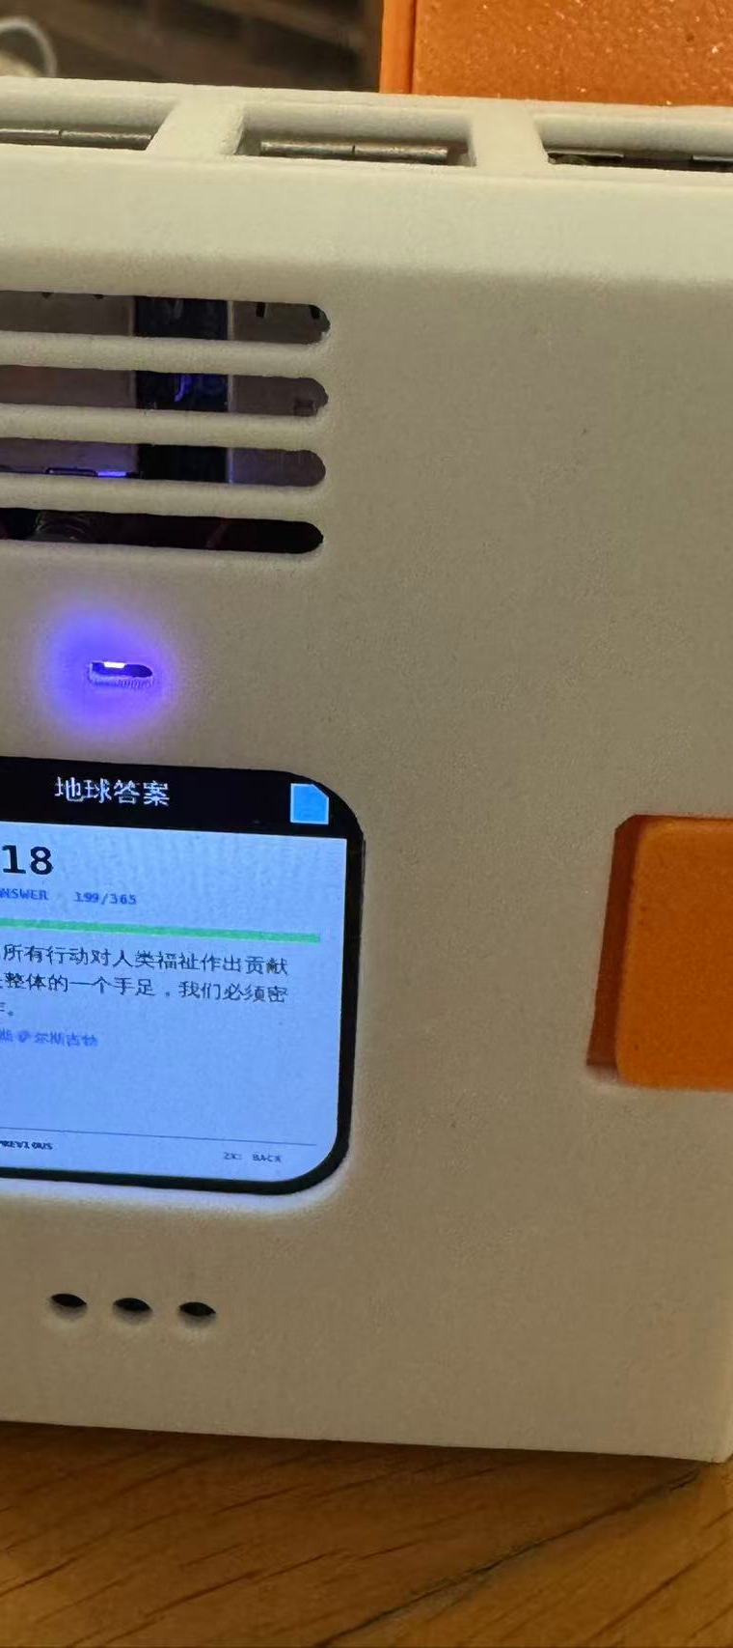
FROST · AGENT IDENTITY
Frost：一台努力理解
人类的机器
从文学角色，到 App、链上身份卡与实体设备
Frost 的灵感来自《趁生命气息逗留》。
统一的方形轮廓带来识别度；每个人的长期记忆生成不同细节。它在 App 中整理知识，在公共地球携带身份，也会回到实体设备播报当天见闻。
Frost 是产品本身。
同一角色贯穿软件、公共地球、身份卡与硬件，同时保留每个人的独特记忆。
▲
链上身份卡 · 统一轮廓与个体差异
▲
实体终端 · Frost 把当天知识带回房间
05 / FROST IDENTITY

